Slide 1

Эффективный регион
ОКУ «Центр занятости населения
города Щигры и Щигровского района»
2021 год

Slide 2


ПРС-проект: «Оптимизация механизмов подбора высококвалифицированного персонала»
Отсутствие в базе данных ЦЗН работников необходимой работодателю квалификации
Длительный срок информирования о новой вакансии
Длительная процедура выдачи направления на собеседование
Отсутствие сроков уведомления ЦЗН о результатах собеседования в случае отрицательного решения о трудоустройстве
1. Вовлеченные лица и рамки проекта
2. Обоснование выбора
Заказчик проекта: ОКУ «ЦЗН города Щигры и Щигровского района»
Периметр проекта: ОКУ «ЦЗН города Щигры и Щигровского района»
Руководитель ПСР-проекта: Директор ОКУ «ЦЗН города Щигры и Щигровского района» Моисеев П.Ю.
Команда проекта: Грошева Н.А., Лунева Н.А., Перелыгина Е.Ю.
3. Цели и плановый эффект
4. Ключевые события (КС)
Наименование цели | Текущий показатель | Целевой показатель
Сокращение времени информирования граждан о вакансии | 7 дней | 1 день
Сокращение времени направления на собеседование граждан | 7 дней | 1 день
Сокращение ВПП | 12 дней | 6 дней
Старт проекта 14.07.2021
Картирование текущего состояния процессов: 15.07.2021
3. Разработка целевого состояния и плана
мероприятий: 16.07.2021
4. Проведение Kick-off 23.07.2021
5. Реализация мероприятий проекта: 30.11.2021
6. Закрепление результатов и закрытие проекта 24.12.2021

Slide 3
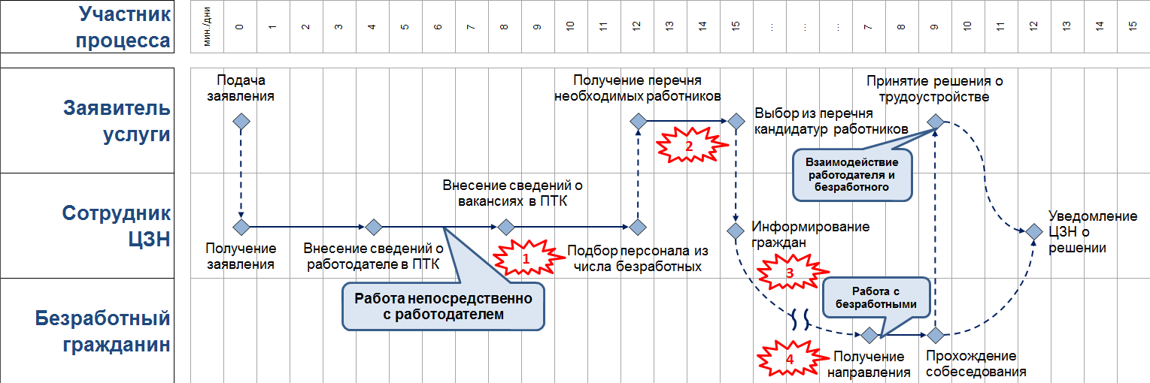
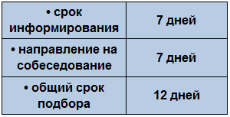
«Оптимизация механизмов подбора высококвалифицированного персонала»
Исходное состояние процесса
Проблемы:
ВПП текущее:
Отсутствие в базе данных ЦЗН работников необходимой работодателю квалификации.
Длительный срок информирования о новой вакансии.
Длительная процедура выдачи направления на собеседование.

Slide 4
«Оптимизация механизмов подбора высококвалифицированного персонала»
Мероприятия для реализации проекта
Мероприятия | Статус выполнения
Рассмотрение предложений по организации реестра высококвалифицированного персонала (РВП) | реализовано
Принятие решения по выбору организации РВП | реализовано
Ведение РВП | реализовано
Проведение тестирования работы с РВП | реализовано
Внесение предложений об изменении в административный регламент | реализовано
Принятие изменения в административный регламент | реализовано
Получение обратной связи заявителей и безработных | реализовано
Принятие решения о возможных доработках РВП | реализовано

Slide 5
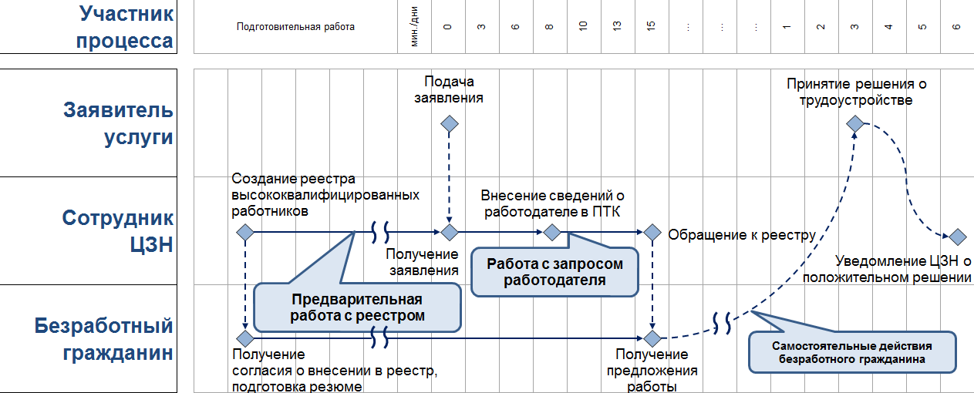

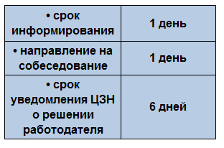
«Оптимизация механизмов подбора высококвалифицированного персонала»
Целевое состояние процесса
Решения:
ВПП целевое:
Заблаговременное создание и ведение реестра высоквалифицированного персонала снизит время ожидания заявителя от момента подачи заявления до визита граждан в целях собеседования.
Упрощаются процедуры взаимодействия с гражданами, внесенными в реестр высококвалифицированного персонала (не как с безработными).
Исключаются процедуры выдачи направлений на вакансию и последующие процедуры контроля выданного направления.

